Slide 1

코로나 19
사전예약관리(의료기관)사용방법 매뉴얼
코로나19 사전예약관리(의료기관) 사용방법 매뉴얼
COPYRIGHT ⓒ 2021 질병관리청 ALL RIGHTS RESERVED.
해당 매뉴얼의 모든 저작권은 2021 질병관리청에 있으므로 무단 배포 및 복제를 금합니다.

Slide 2
목차 |
01
코로나19 사전예약관리(의료기관) 사용방법 매뉴얼
1. 사전예약관리(의료기관)
PAGE
04
06
07
1. 메뉴선택
2. 예약정보설정
3. 예약대상자관리
2. 예방접종등록
PAGE
1. 메뉴선택
2. 대상자조회
3. 대상자 정보 저장
4. 접종 등록
5. 접종 수정 및 확인서 발급
6. 접종기관 일자별 접종현황
7. 접종일자별 등록내역
11
12
13
14
16
17
18
1. 백신사용량 수정
2. 백신사용량 수정_폐기로 인한 사용량 수정
3. 백신사용량 수정_잔여량 추가사용으로 인한 사용량 수정
PAGE
3. 백신사용량 수정
20
21
24

Slide 3
1
사전예약관리(의료기관)
코로나19 사전예약관리(의료기관) 사용방법 매뉴얼

Slide 4
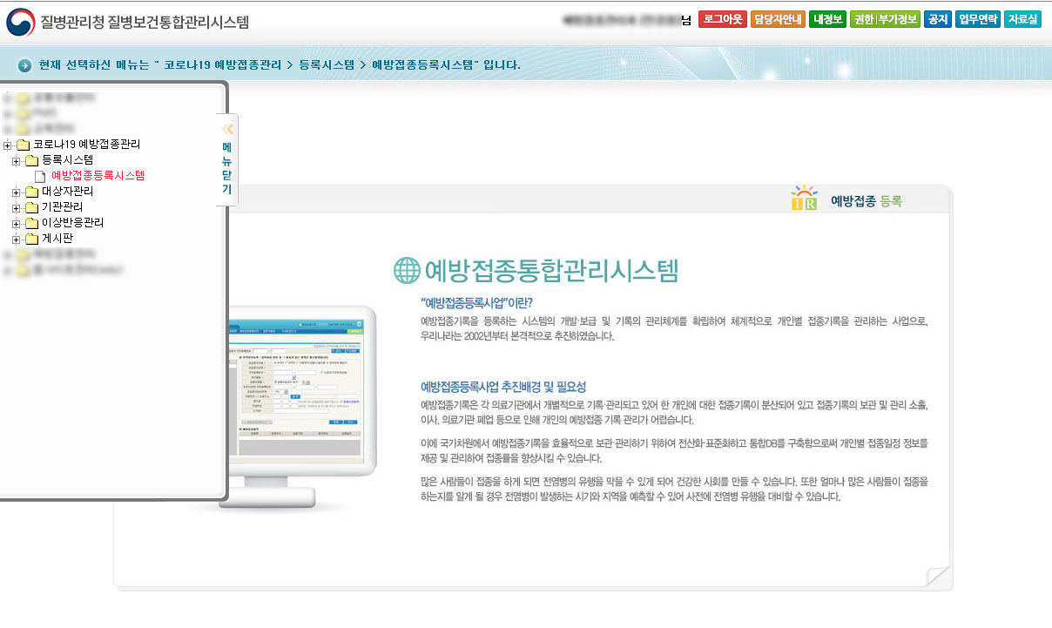
메뉴 선택(1/2) |
코로나19 사전예약관리(의료기관) 사용방법 매뉴얼
4
1
질병보건통합관리시스템 로그인 후 메뉴보기에서 ʻ코로나19 예방접종관리 > 등록시스템 > 예방접종등록시스템ʼ 메뉴를 클릭합니다.

Slide 5
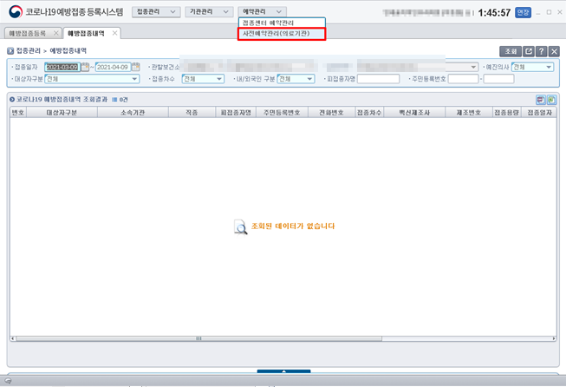
메뉴 선택(2/2) |
코로나19 사전예약관리(의료기관) 사용방법 매뉴얼
5
1
질병보건통합관리시스템 로그인 후 메뉴보기에서 ʻ코로나19 예방접종 등록시스템 → 예약관리 → 사전예약관리(의료기관) ʼ 메뉴를 클릭합니다.

Slide 6
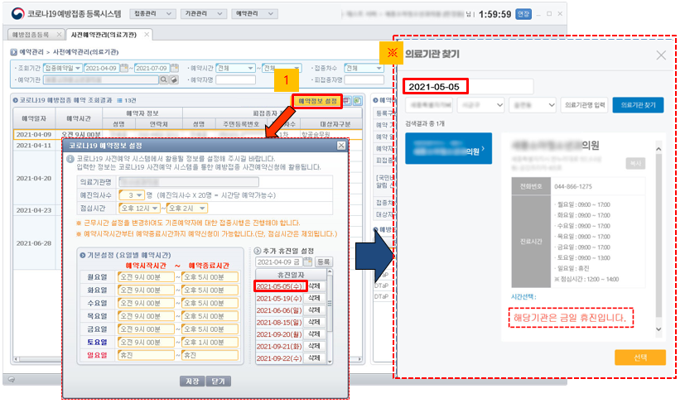
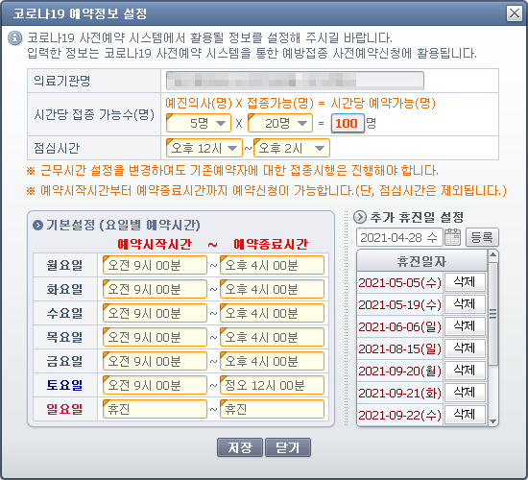
예약정보설정 |
6
코로나19 사전예약관리(의료기관) 사용방법 매뉴얼
2
3
4
[예약정보 설정] 버튼을 클릭하면 ‘예약정보 설정‘ 팝업이 열립니다.
예진 의사 1인당 시간당 10~20명 설정 가능. 예진 의사 1인당 하루 최대 접종 가능 인원은 100명
3) 요일별 예약시간 및 예약 종료시간 설정
4) 추가 휴진일 설정 ※ 화면의 설정한 정보에 따라 ‘코로나19 사전예약 시스템(https://ncvr.kdca.go.kr)’ 적용.

Slide 7
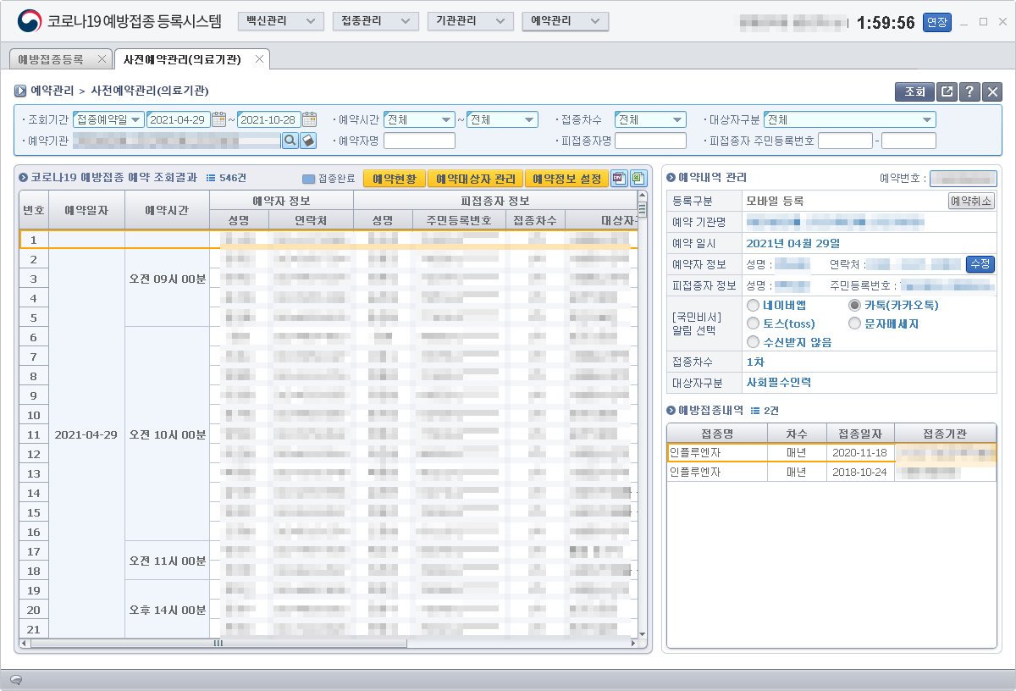
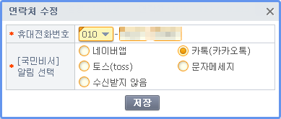
예약대상자 관리 |
코로나19 사전예약관리(의료기관) 사용방법 매뉴얼
7
1
2
3
4
1) 사전예약관리(의료기관) 화면입니다. 조회 버튼을 클릭하면 해당의료기관에 예약된 내역을 확인할 수 있습니다.
2) 선택한 예약 대상자의 상세 내역을 확인 할 수 있습니다.
3) 예약을 취소하고자 할 경우 예약취소 버튼을 이용하여 해당 예약을 삭제 할 수 있습니다.
※ 예약일 변경을 하고자 할 경우에도 해당 예약을 취소한 후 다시 예약해야 합니다.
4) 예약 후 연락처 수정 및 알림 선택 변경이 가능합니다.

Slide 8
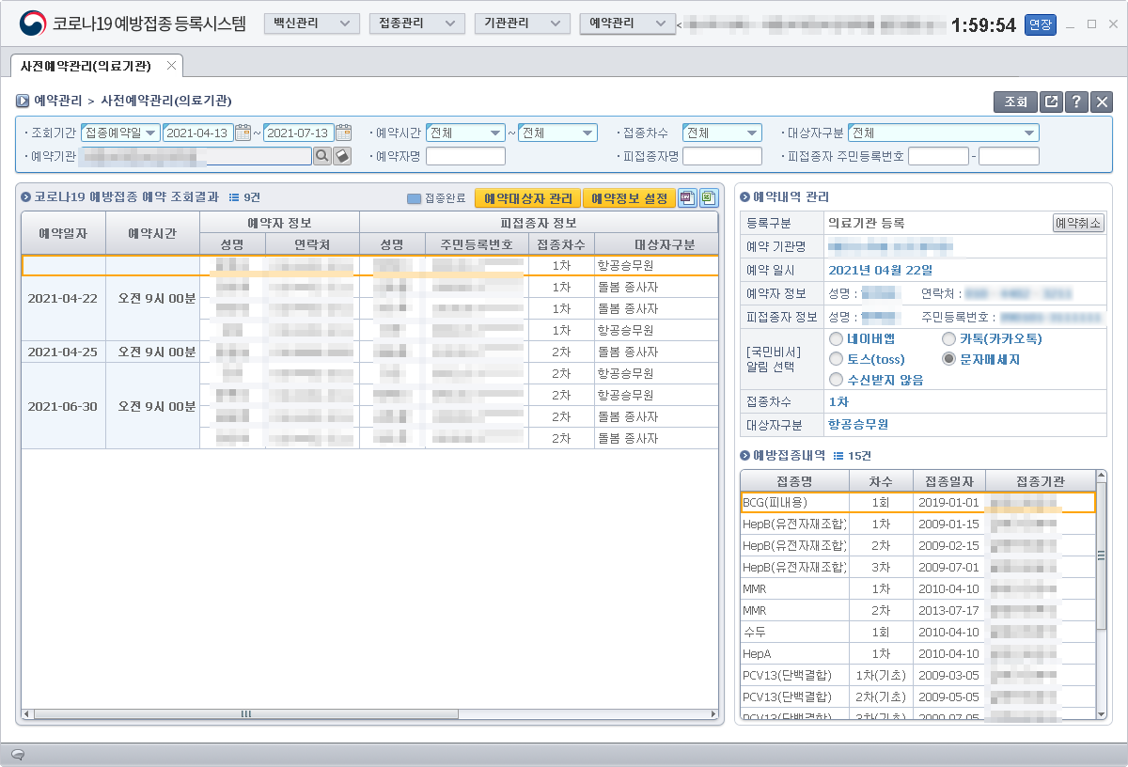
예약대상자 관리 |
코로나19 사전예약관리(의료기관) 사용방법 매뉴얼
8
1
의료기관 전화 예약을 위한 대상자를 조회하고 등록하는 방법입니다.
1) 예약대상자 관리 버튼을 클릭합니다

Slide 9
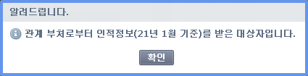
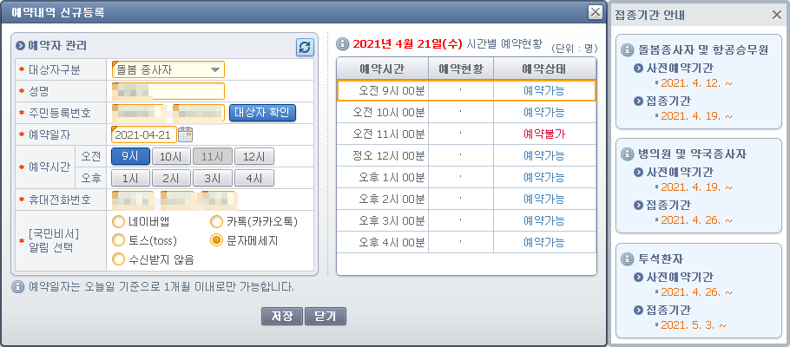
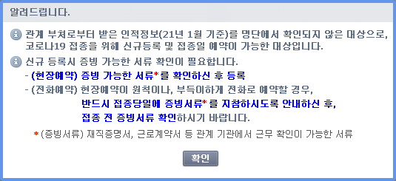
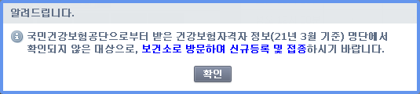
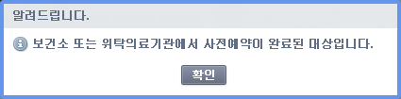
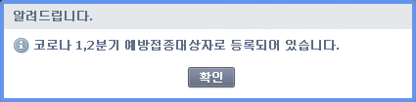
예약대상자 관리 |
코로나19 사전예약관리(의료기관) 사용방법 매뉴얼
9
(예약가능 대상) 관계 부처로부터 인적 받은 대상 & 건강보험 자격 있음
(신규 등록(1)) 관계부처로부터 확인되지 않은 대상 & 건강보험 자격 있음
1
2
2
3
4
(신규 등록(2)) 관계부처로부터 확인되지 않은 대상 & 건강보험 자격 없음
21년 4월 기준
5
(사전예약 완료) 보건소 또는 의료기관에서 사전예약 완료된 대상자
(기등록된 대상) 1,2분기에 기등록된 대상(요양병원, 요양시설, 센터접종 등)
1) 대상자 구분(돌봄 종사자, 항공 승무원 등)을 선택 합니다.
2) 이름과 주민등록번호를 입력 한 후 대상자 확인 버튼을 클릭합니다(예약가능 대상, 신규등록, 사전예약 완료, 기등록된 대상).
3) 예약일자, 예약시간을 선택합니다.
4) 휴대전화번호와 예약정보 확인, 예약일정 안내, 접종 후 접종안내 등을 수신할 국민비서 알림을 선택 합니다.
5) 저장 버튼을 클릭하여 대상자를 등록합니다.

Slide 10
2
예방접종등록
코로나19 접종센터 시스템 사용방법 매뉴얼

Slide 11
메뉴 선택 |
11
코로나19 사전예약관리(의료기관) 사용방법 매뉴얼
질병보건통합관리시스템 로그인 후 메뉴보기에서 ʻ코로나19 예방접종관리 > 등록시스템 > 예방접종등록시스템ʼ 메뉴를 클릭합니다.

Slide 12
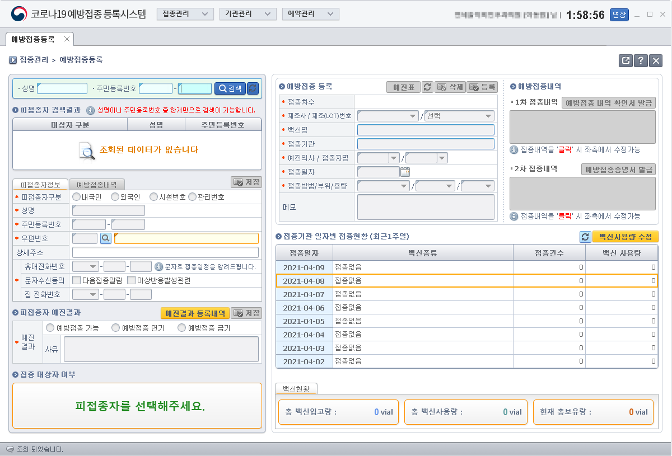
대상자 조회 |
12
코로나19 사전예약관리(의료기관) 사용방법 매뉴얼
1
예방접종등록 화면입니다.
성명 혹은 주민등록번호 중 최소 한가지 이상을 입력하여 피접종자(접종대상자)를 조회합니다.

Slide 13
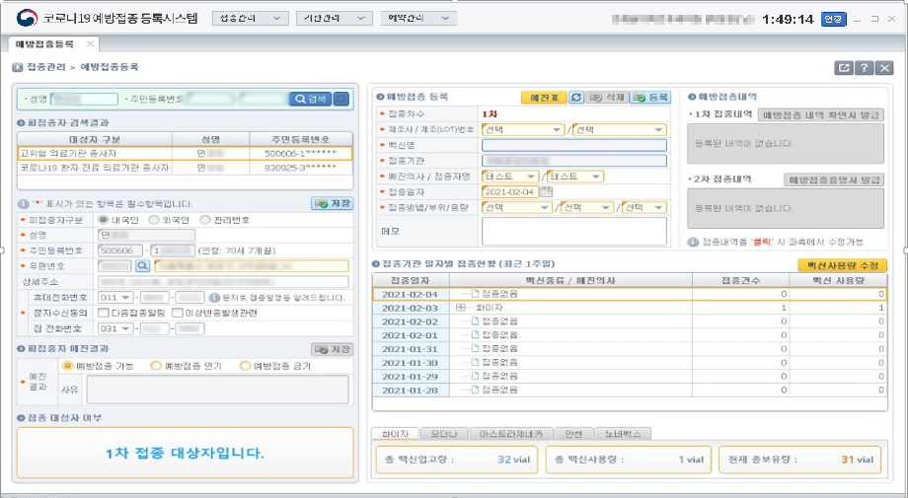
대상자 정보 저장 |
코로나19 사전예약관리(의료기관) 사용방법 매뉴얼
13
1
2
검색결과를 확인 후 접종대상자를 선택하면, 접종 대상자 여부를 확인 할 수 있습니다.
※ 사전예약이 완료된 경우 대상자 확인이 가능
2) 접종대상자 예진결과를 저장 합니다. (예방접종 연기, 예방접종금기를 선택 후 저장하면 접종등록은 불가능 합니다.)
※ 추후 예방접종이 가능한 경우 “예방접종 가능“ 으로 변경하면 됩니다.

Slide 14
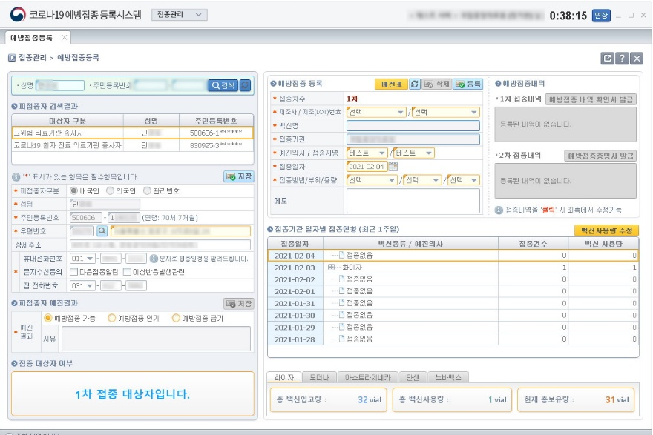
접종 등록(1/2) |
코로나19 사전예약관리(의료기관) 사용방법 매뉴얼
14
3
4
접종대상자로 확인된 사람은 예방접종 등록이 활성화됩니다.
[예진표] 버튼은 서면으로 작성한 예진표를 질병관리청 DB에 등록 하여 보관할 수 있는 기능입니다.
-> 서면으로 작성한 예진표를 저장 하고자 하는 의료기관은 예진표를 스캔 하여 저장 할 수 있습니다.

Slide 15
접종 등록(2/2) |
코로나19 사전예약관리(의료기관) 사용방법 매뉴얼
15
5
예방접종 정보(백신정보,예진의사,접종자명,접종일자 등) 입력 후 [등록] 버튼을 클릭하여 접종을 등록하면
접종기록 등록이 완료됩니다.

Slide 16
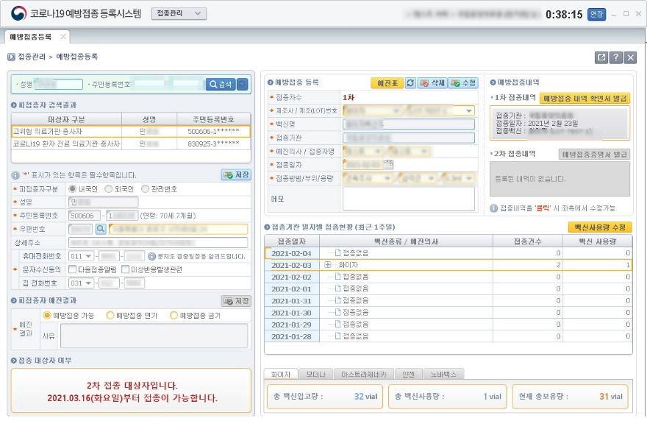
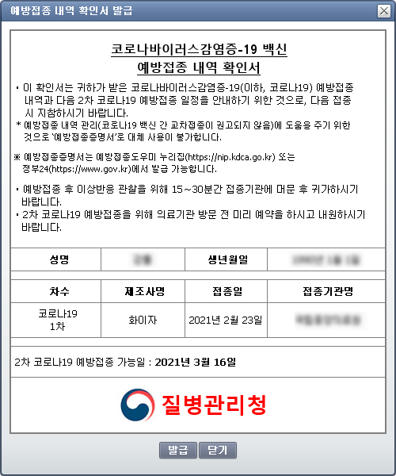
접종 수정 및 확인서 발급 |
코로나19 사전예약관리(의료기관) 사용방법 매뉴얼
16
6
7
예방접종대상자의 등록된 접종정보는 ‘예방접종내역’에서 확인이 가능합니다.
※ 우측 예방접종내역을 클릭하면 좌측 ‘예방접종 등록＇화면에서 수정 및 삭제 가능합니다.
1차 예방접종을 완료 후 [예방접종 내역 확인서 발급] 버튼을 클릭하면 확인서를 발급받을 수 있습니다.

Slide 17
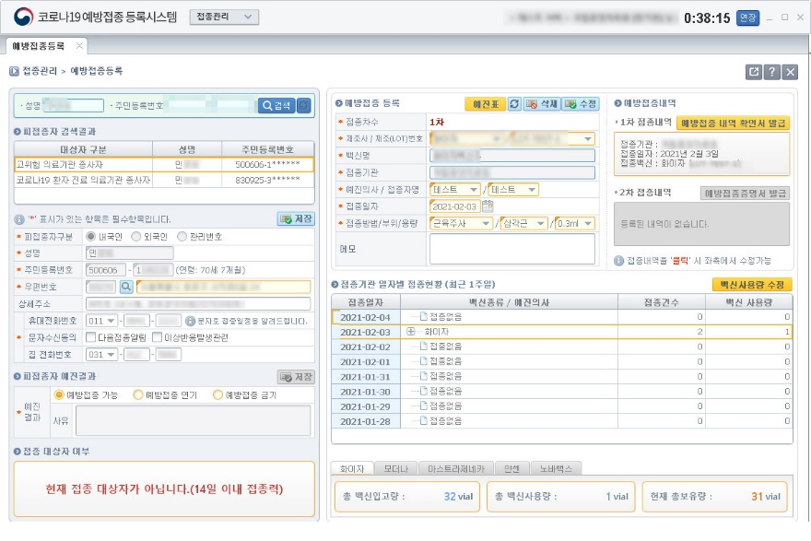
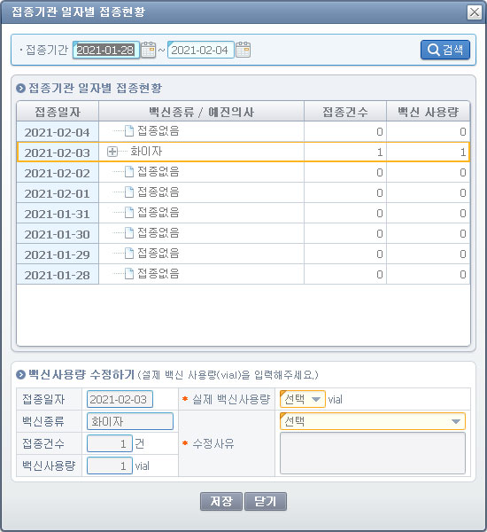
접종기관 일자별 접종현황 |
코로나19 사전예약관리(의료기관) 사용방법 매뉴얼
17
8
8
접종기관 일자별 접종현황 및 백신보유현황을 확인 할 수 있습니다.
※ 화면의 ‘백신 사용량’과 ‘실제 백신 사용량’이 틀린 경우 내역을 더블 클릭하거나 백신사용량 수정버튼을 클릭하면 일자별 접종현황 팝업이 나타납니다. 실제 백신사용량과 수정사유를 입력하여 백신 사용량을 수정할 수 있습니다.

Slide 18
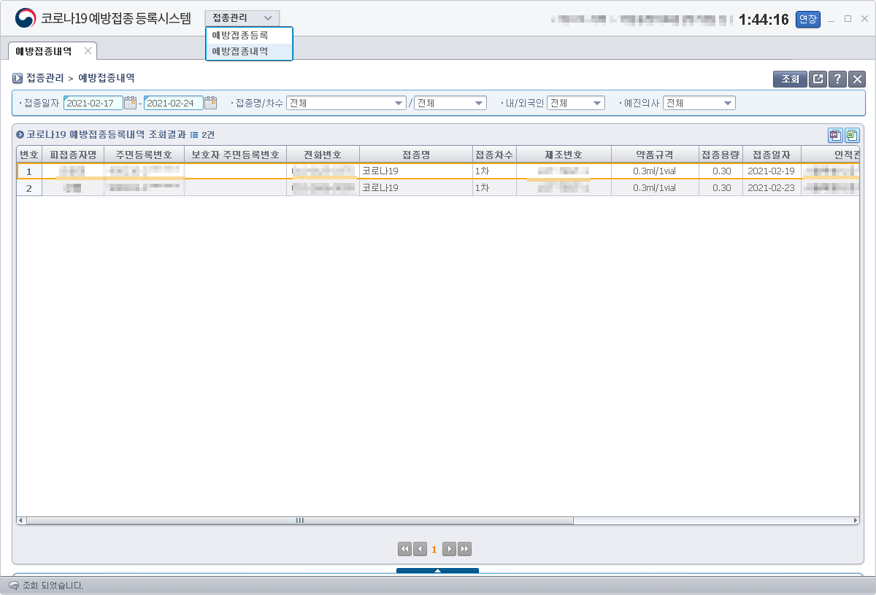
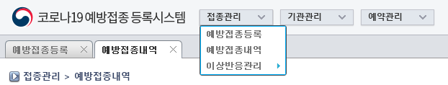
접종일자별 등록내역 |
18
코로나19 사전예약관리(의료기관) 사용방법 매뉴얼
1
1
2
접종관리 -> 예방접종내역을 클릭합니다.
해당기관에서 등록한 개인별 예방접종내역을 확인 할 수 있습니다.

Slide 19
3
백신사용량 수정
코로나19 접종센터 시스템 사용방법 매뉴얼

Slide 20

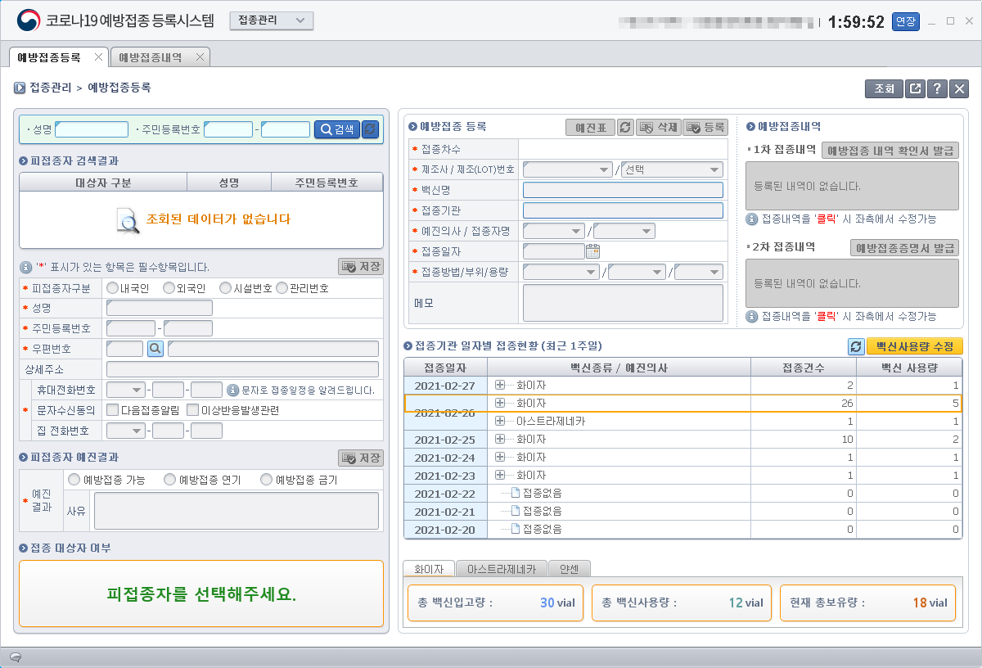

백신사용량 수정 |
코로나19 사전예약관리(의료기관) 사용방법 매뉴얼
20
1
2
다음은 접종등록에 의한 자동 계산된 백신사용량과 실제 백신사용량이 다를 경우, 백신사용량을 조정하는 기능입니다.
‘접종관리 > 예방접종등록’ 메뉴에서 우측 중앙의 “백신사용량 수정＂버튼을 클릭합니다.
※ 사용량 자동 셋팅 : 화이자(6건/ivial), 아스트라제네카(10건/1vial)
※ 단, 백신사용량을 수정한 해당 날짜의 등록 가능한 접종건수는 1바이알당 화이자 경우 최대 7건, 아스트라제네카 백신 경우 최대 12건까지 등록이 가능합니다.

Slide 21
백신사용량 수정_폐기로 인한 사용량 수정(1/3) |
21
코로나19 사전예약관리(의료기관) 사용방법 매뉴얼
1
파손, 유효기간 경과, 백신불량, 백신보관불량, 보관시간경과, 접종 후 잔여량 폐기 등의 사유로 인하여 사용량 수정이 필요한 경우입니다.
예를 들면, 26건의 접종건수에 따른 사용량이 5vial로 자동 셋팅 되었으나, 실제 사용량은 6vial인 경우의 처리방법입니다.(실제 사용량 증가됨)
(해당일 : 접종건수 26건, 백신사용량 5vial / 누적 : 총 백신사용량 12vial, 현재 총 보유량 18vial일 경우)

Slide 22
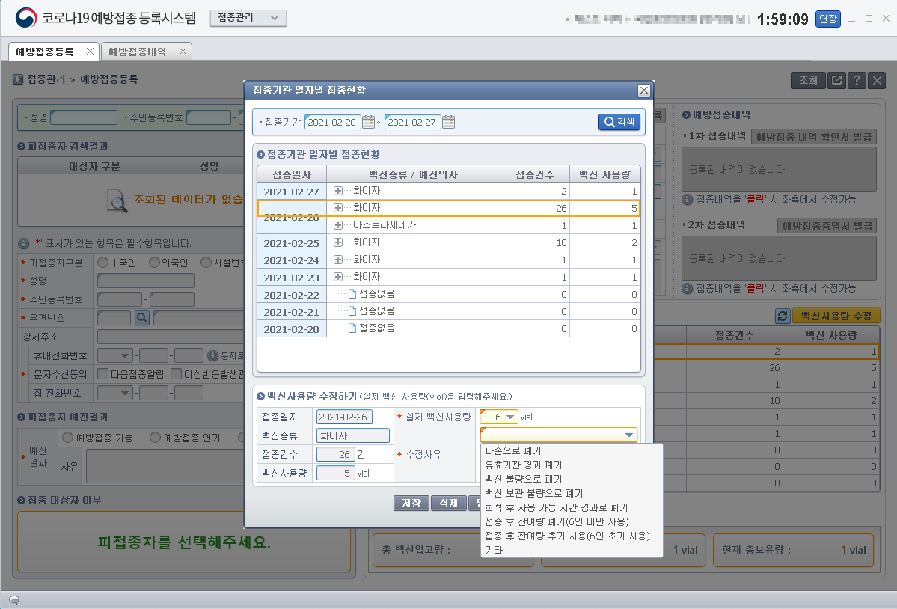
백신사용량 수정_폐기로 인한 사용량 수정 (2/3) |
코로나19 사전예약관리(의료기관) 사용방법 매뉴얼
22
1
3
2
4
5
사용량 수정이 필요한 날짜의 해당 건을 선택합니다.
해당날짜의 백신사용량은 ‘아스트라제네카 : 접종건수/10, 화이자 : 접종건수/6’으로 자동계산 됩니다.
2)의 백신사용량과 해당일 실제 백신사용량이 다를 경우, 해당일에 사용한 수량으로 “실제 백신사용량”을 설정합니다.
수정사유를 선택합니다.
저장 버튼을 클릭합니다.

Slide 23
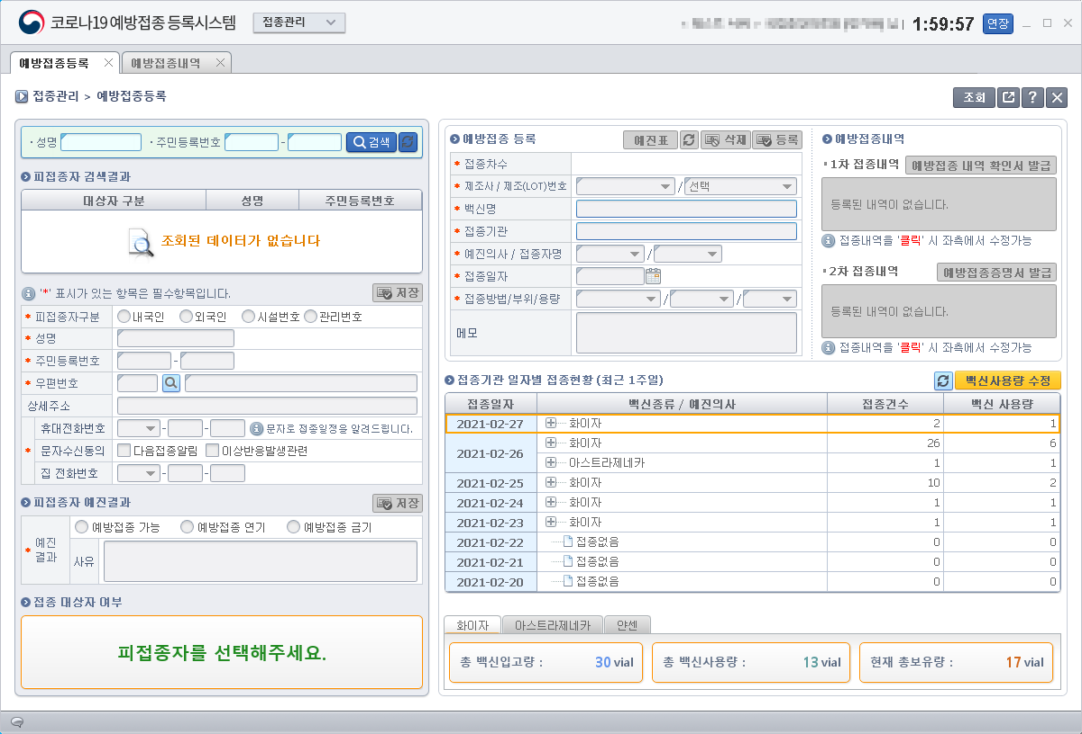
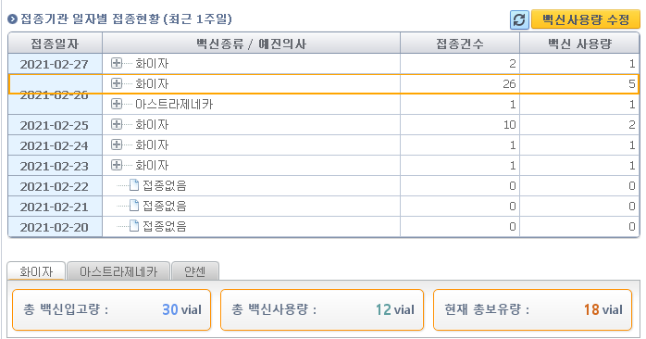
백신사용량 수정_폐기로 인한 사용량 수정 (3/3) |
코로나19 사전예약관리(의료기관) 사용방법 매뉴얼
23
1
백신사용량 수정이 완료되면 총 백신사용량과 현재 총보유량이 업데이트됨을 확인할 수 있습니다.
(해당일 : 접종건수 26건, 백신사용량 5 → 6vial / 누적 : 총 백신사용량 12 → 13vial, 현재 총보유량 18 → 17vial 로 변경)

Slide 24
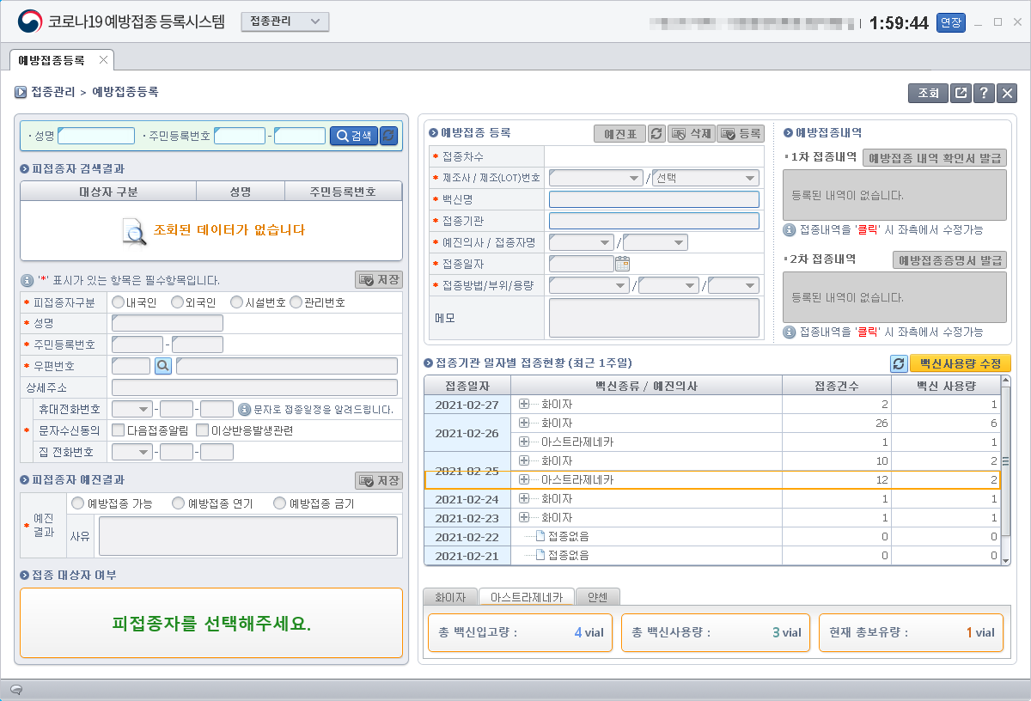
백신사용량 수정_잔여량 추가사용으로 인한 사용량 수정 (1/3) |
코로나19 사전예약관리(의료기관) 사용방법 매뉴얼
24
1
다음은 접종 후 잔여량 추가사용으로 인한 사용량 수정이 필요한 경우입니다.
예를 들면, 12건의 접종건수에 따른 사용량이 2vial로 자동 셋팅 되었으나, 잔여량 사용으로 인한 실제 사용량은 1vial인 경우의 처리방법입니다.(실제 사용량 감소됨)
(해당일 : 접종 12건, 백신사용량 2vial / 누적 : 총 백신사용량 3vial, 현재 총 보유량 1vial일 경우)

Slide 25
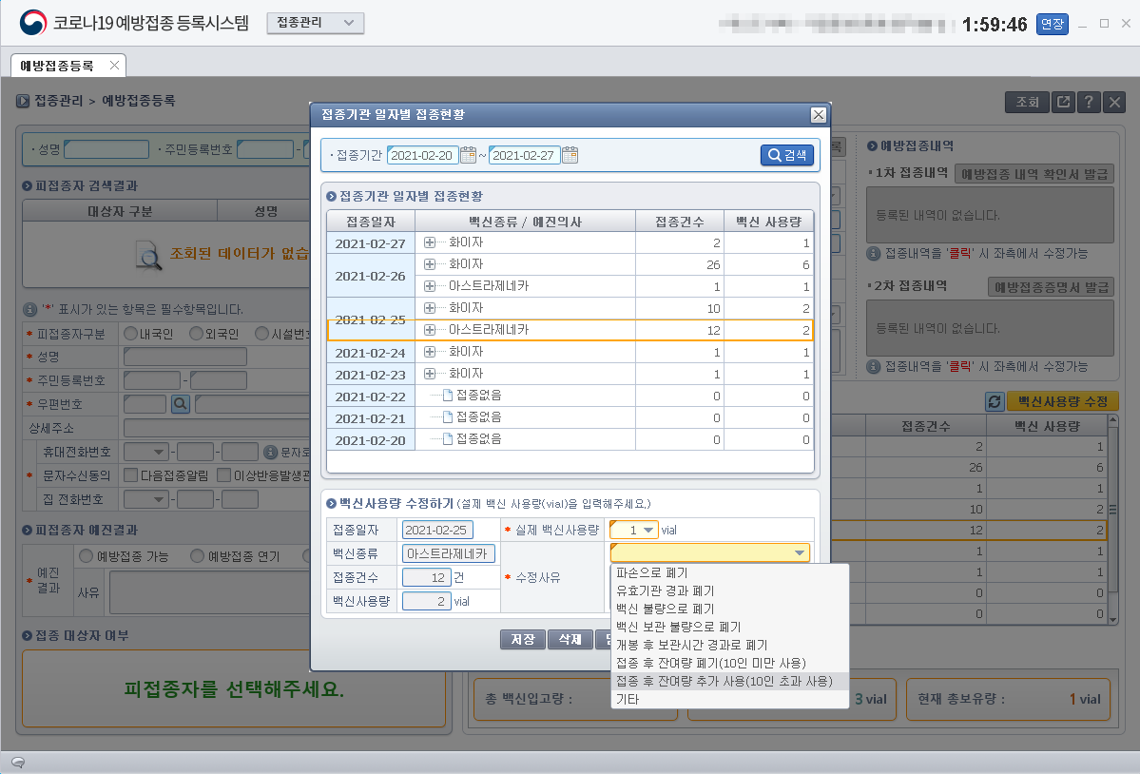
백신사용량 수정_잔여량 추가사용으로 인한 사용량 수정 (2/3) |
코로나19 사전예약관리(의료기관) 사용방법 매뉴얼
25
1
3
2
5
4
사용량수정이 필요한 건을 선택합니다.
해당날짜의 백신사용량은 ‘아스트라제네카 : 접종건수/10, 화이자 : 접종건수/6’으로 자동 계산됩니다.
2)의 백신사용량과 해당일 실제 백신사용량이 다를 경우 “실제 백신사용량”을 수정합니다.
수정사유를 선택합니다.
저장 버튼을 클릭합니다.

Slide 26

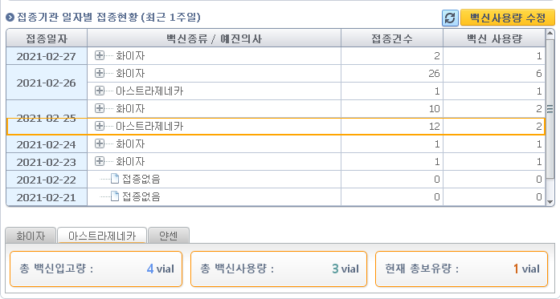
백신사용량 수정_잔여량 추가사용으로 인한 사용량 수정 (3/3) |
코로나19 사전예약관리(의료기관) 사용방법 매뉴얼
26
1
백신사용량 수정이 완료되면 총 백신사용량과 현재 총보유량이 업데이트됨을 확인할 수 있습니다.
(해당일 : 접종건수 12건, 백신사용량 2 → 1vial / 누적 : 총 백신사용량 3 → 2vial, 현재 총보유량 1 → 2vial로 변경)

Slide 27
감사합니다.
코로나19 사전예약관리(의료기관) 사용방법 매뉴얼

